Slide 1
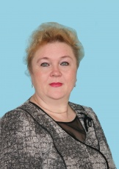
Министерство Образования РМ
ПОРТФОЛИО
ВОСПИТАТЕЛЯ
СТРУКТУРНОГО ПОДРАЗДЕЛЕНИЯ
«ДЕТСКИЙ САД № 50 КОМБИНИРОВАННОГО ВИДА»
МБДОУ «ДЕТСКИЙ САД «РАДУГА» КОМБИНИРОВАННОГО ВИДА»
РУЗАЕВСКОГО МУНИЦИПАЛЬНОГО РАЙОНА
ИВАНОВОЙ ВАЛЕНТИНЫ ВАСИЛЬЕВНЫ

Slide 2
ОБЩИЕ СЕДЕНИЯ
ФАМИЛИЯ , ИМЯ,ОТЧЕСТВО | ИВАНОВА ВАЛЕНТИНА ВАСИЛЬЕВНА
ДАТА РОЖДЕНИЯ | 26.03.1957 г.
ОБРАЗОВАНИЕ | Средне профессиональное; Высшее
УЧЕБНОЕ ЗАВЕДЕНИЕ | Зубово – Полянское педагогическое училище, диплом АТ № 441757, 1978 г.; г. Саранск, МГПИ им. М.Е.Евсевьева, диплом МВ № 427637, 1986 г.
СПЕЦИАЛЬНОСТЬ ПО ДИПЛОМУ | Специальность «Дошкольное воспитание»; «Русский язык и литература».
ЗАНИМАЕМАЯ ДОЛЖНОСТЬ | воспитатель
ОБЩИЙ СТАЖ РАБОТЫ | 45 лет
ПЕДАГОГИЧЕСКИЙ СТАЖ | 42 года
СТАЖ РАБОТЫ В ЗАНИМАЕМОЙ ДОЛЖНОСТИ | 42 года
НАЛИЧИЕ КВАЛИФИКАЦИОННОЙ КАТЕГОРИИИ | Первая
ДАТА ПОСЛЕДНЕЙ АТТЕСТАЦИИ | 26.03.2014г.
КУРСЫ | МРИО г. Саранск, «Современные подходы к организации образования дошкольников» 05.09.2016г.-09.09.2016г., 02.11.2016г.

Slide 3
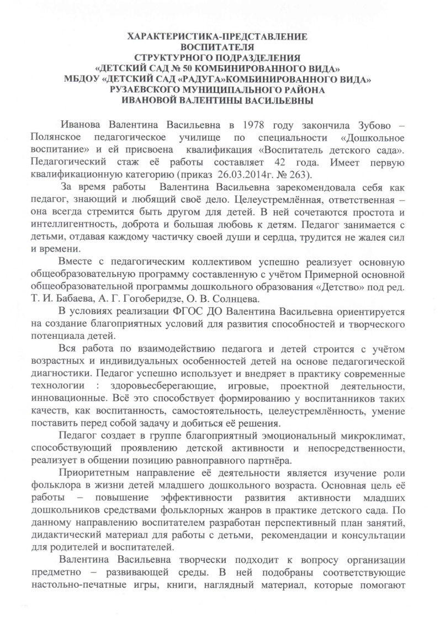
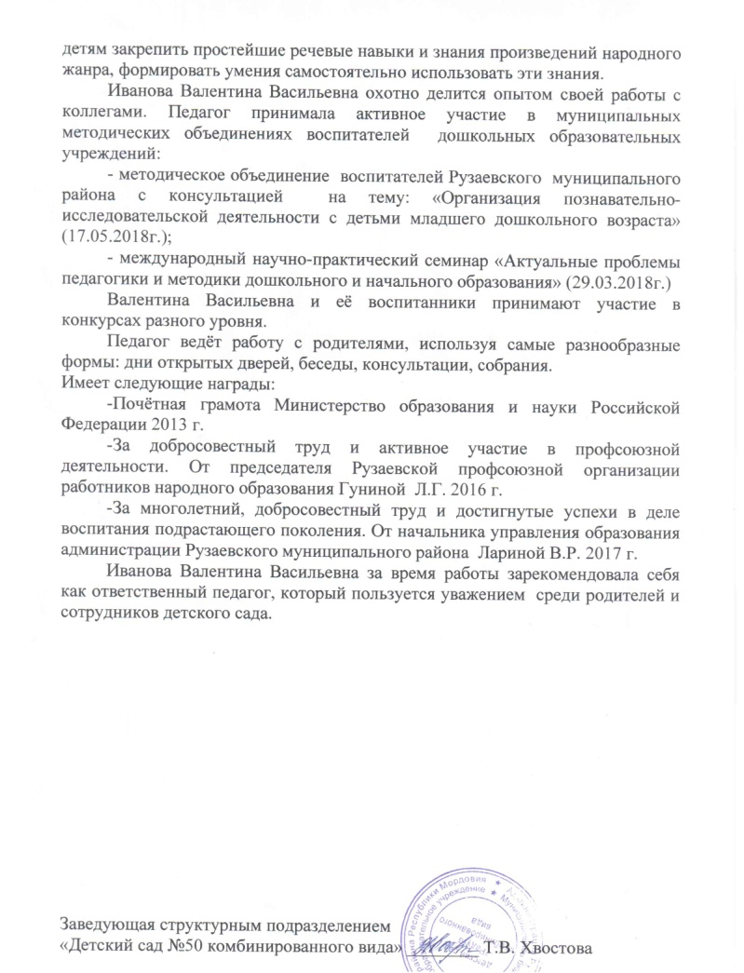
ХАРАКТЕРИСТИКА-ПРЕДСТАВЛЕНИЕ

Slide 4
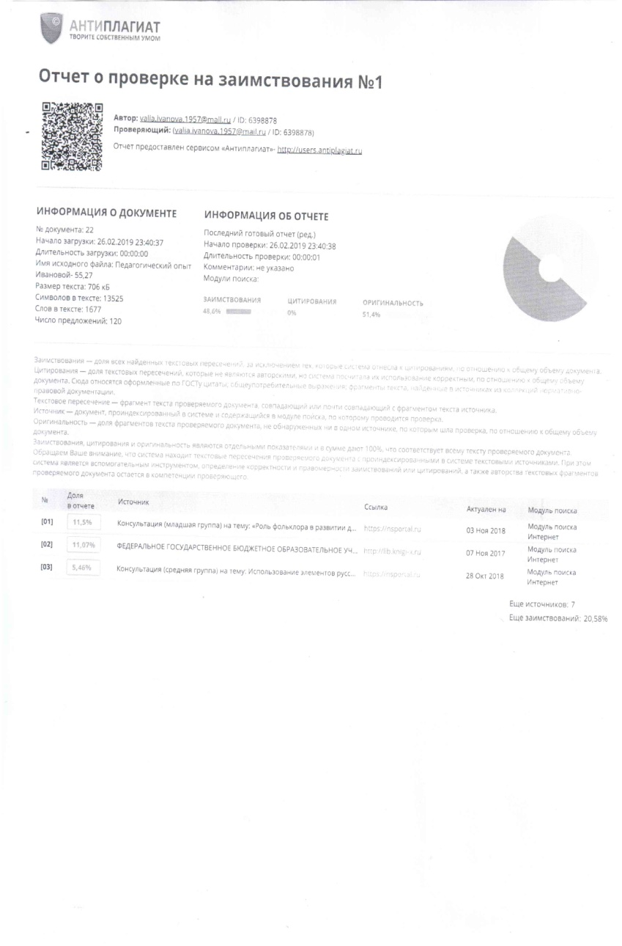

Slide 5
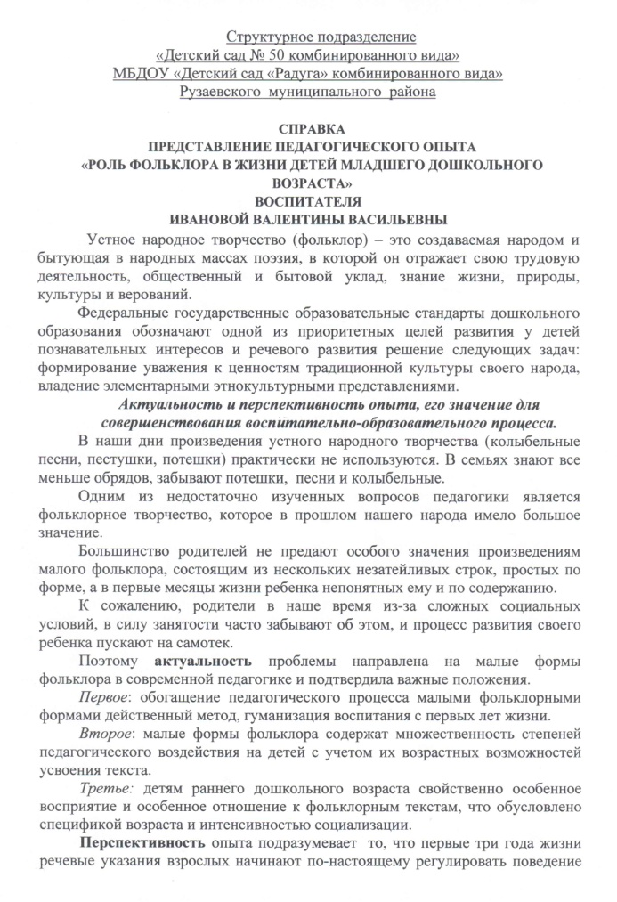
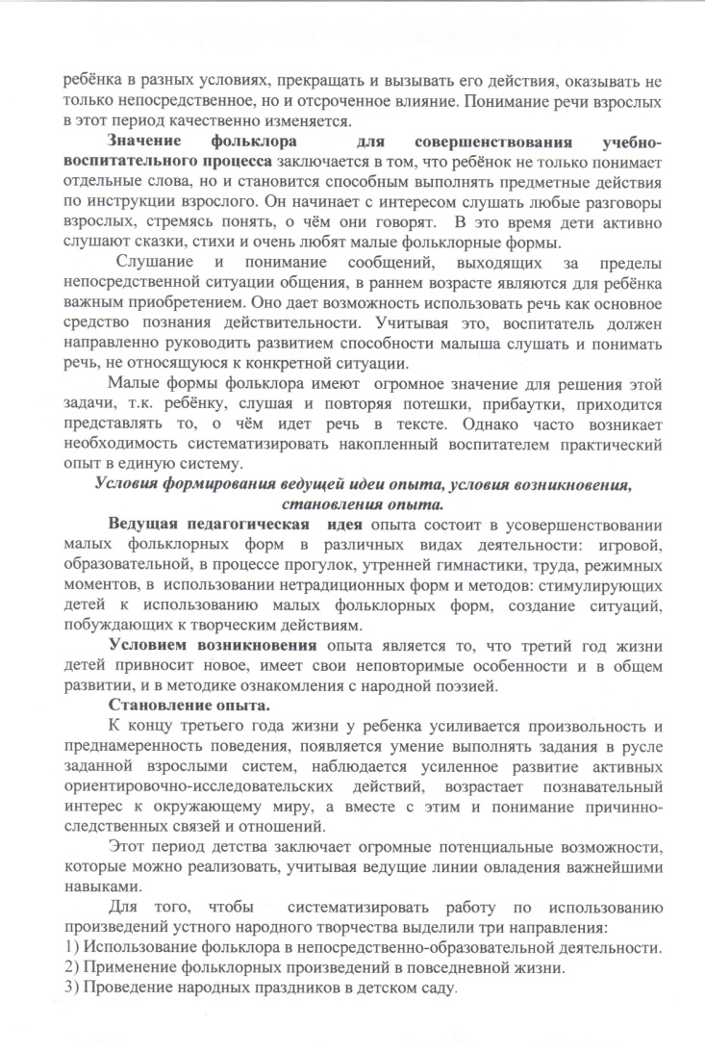

Slide 6
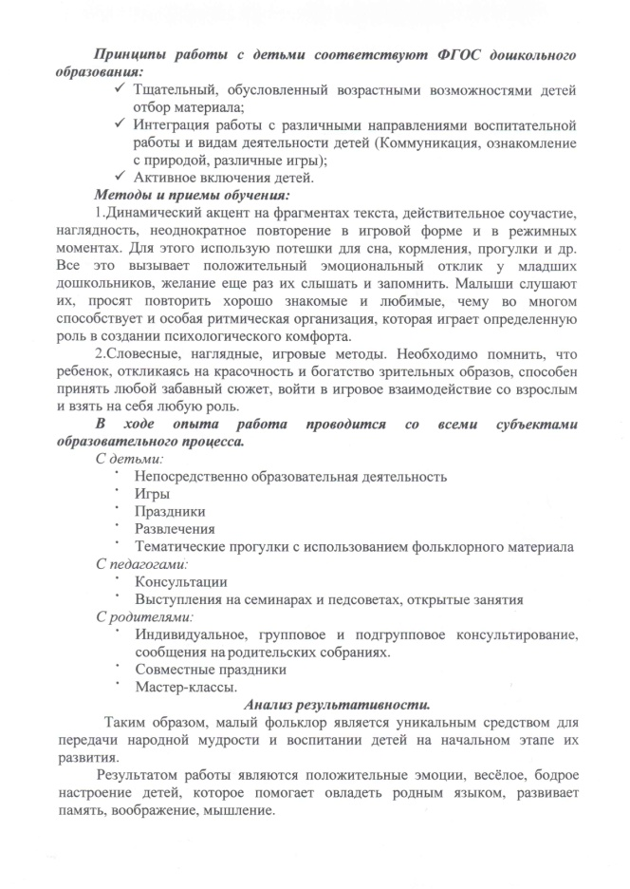
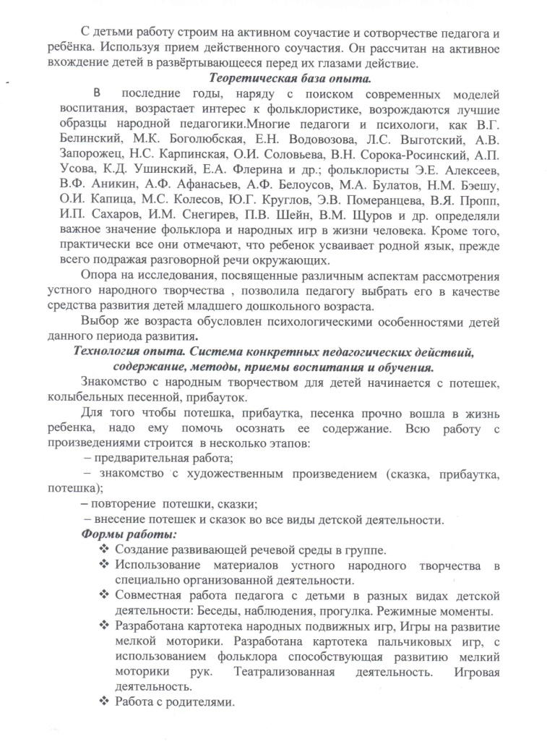

Slide 7
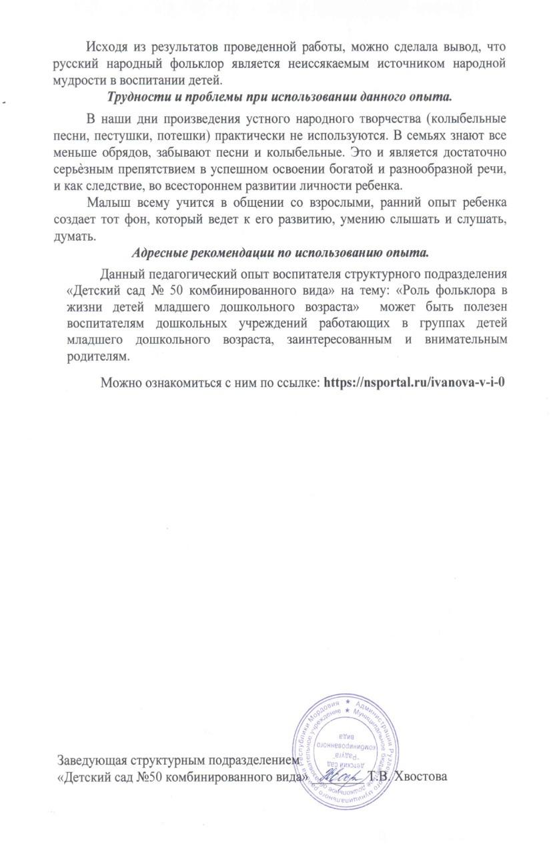

Slide 8
ПЕДАГОГИЧЕСКИЙ ОПЫТ
« РОЛЬ ФОЛЬКЛОРА В ЖИЗНИ ДЕТЕЙ МЛАДШЕГО ДОШКОЛЬНОГО ВОЗРАСТА»
ВОСПИТАТЕЛЯ СТРУКТУРНОГО ПОДРАЗДЕЛЕНИЯ
«ДЕТСКИЙ САД № 50 КОМБИНИРОВАННОГО ВИДА» МБДОУ «ДЕТСКИЙ САД»РАДУГА»КОМБИНИРОВАННОГО ВИДА» РУЗАЕВСКОГО МУНИЦИПАЛЬНОГО РАЙОНА
ИВАНОВОЙ ВАЛЕНТИНЫ ВАСИЛЬЕВНЫ
ПРЕДСТАВЛЕН НА САЙТАХ:
http://ds50ruz.schoolrm.ru
"https://nsportal.ru/valia.ivanova.1957@
mail.ru

Slide 9
СТРУКТУРА ПОРТФОЛИО

Slide 10
1. ПРИМЕНЕНИЕ ИНФОРМАЦИОННО-КОМУНИКАЦИОННЫХ ТЕХНОЛОГИЙ

Slide 11
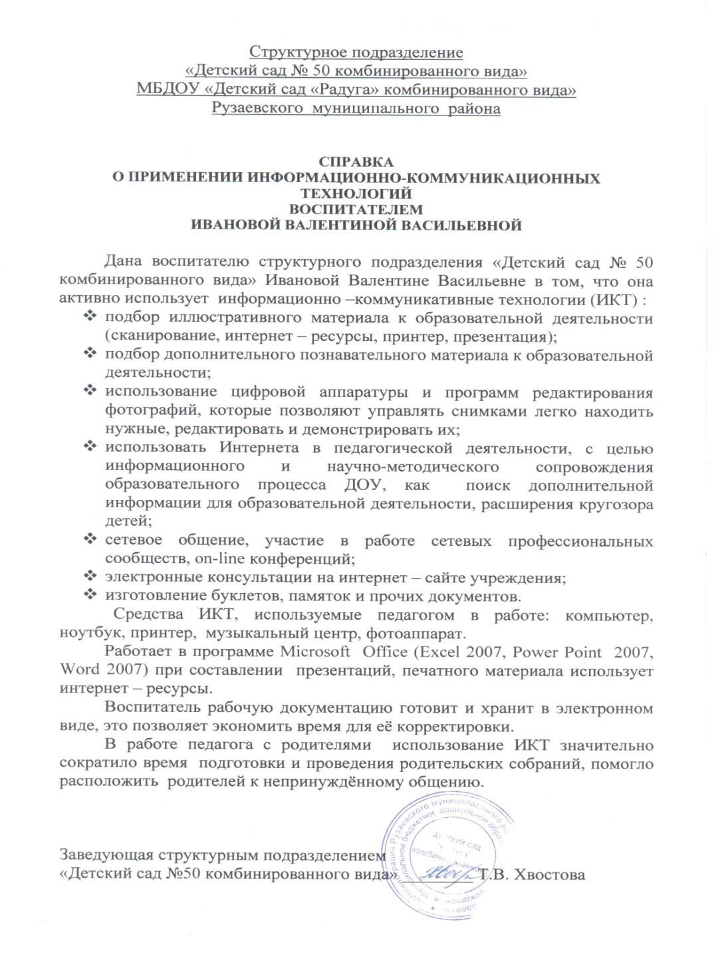

Slide 12
2. УЧАСТИЕ В ИННОВАЦИОННОЙ (ЭКСПЕРИМЕНТАЛЬНОЙ) ДЕЯТЕЛЬНОСТИ

Slide 13
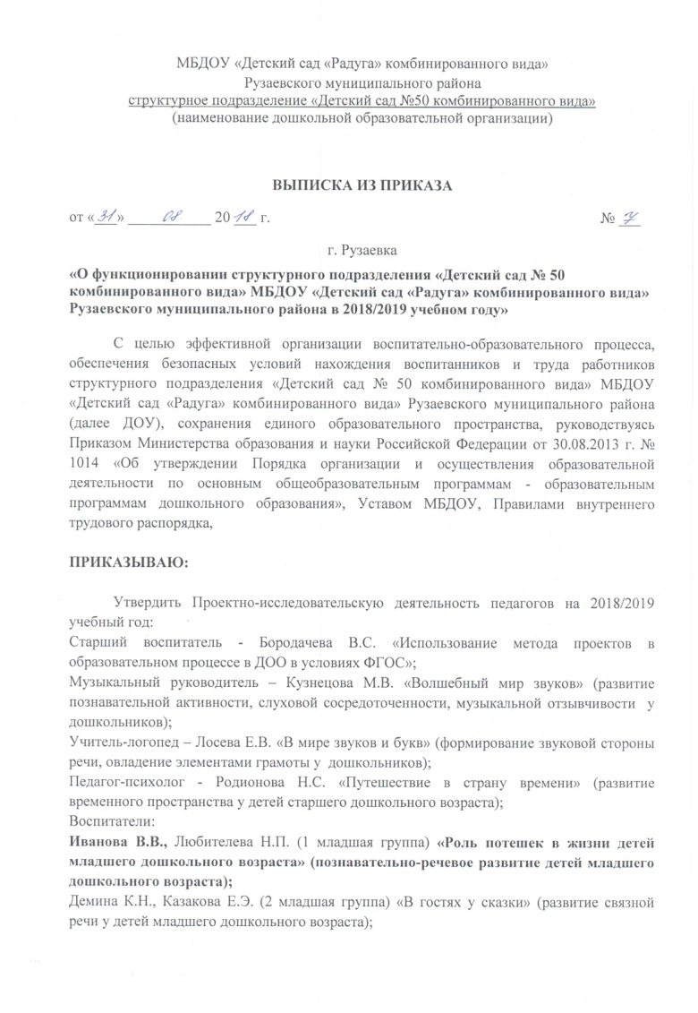
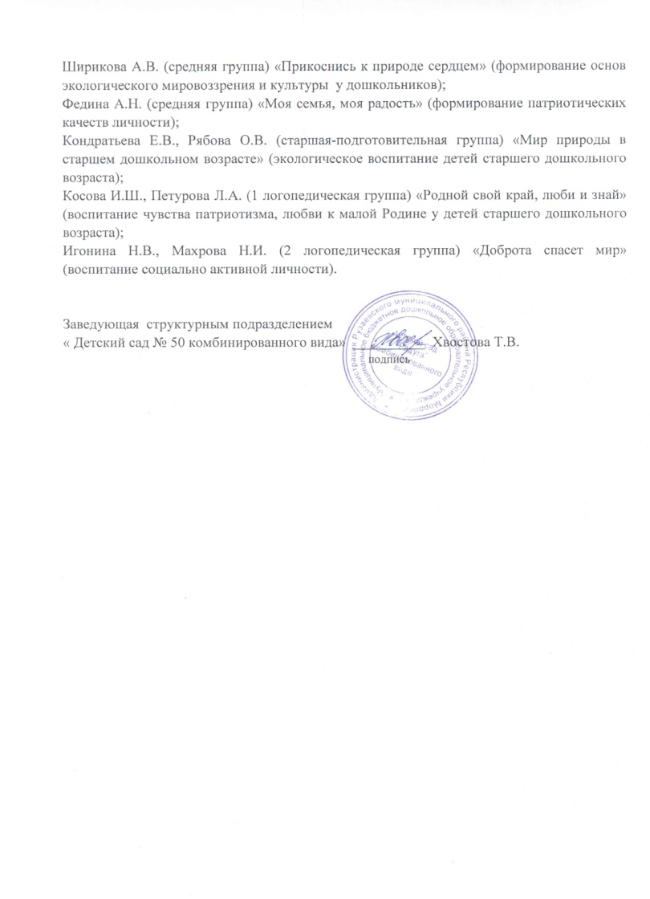

Slide 14
3. НАЛИЧИЕ ПУБЛИКАЦИЙ, ВКЛЮЧАЯ ИНТЕРНЕТ-ПУБЛИКАЦИИ

Slide 15
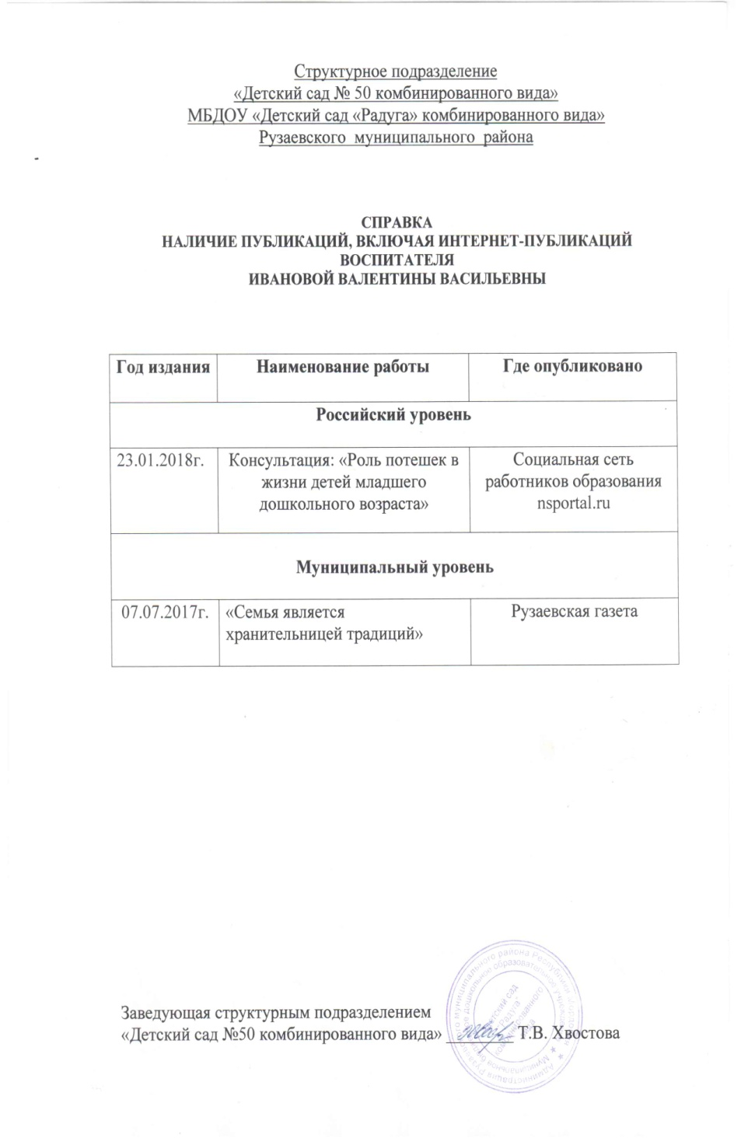

Slide 16
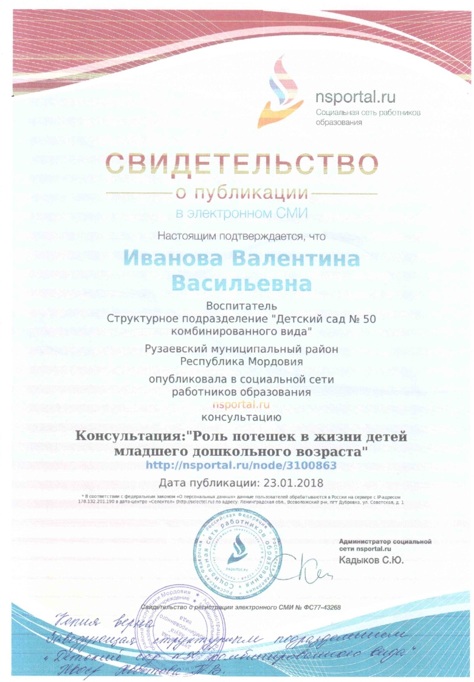
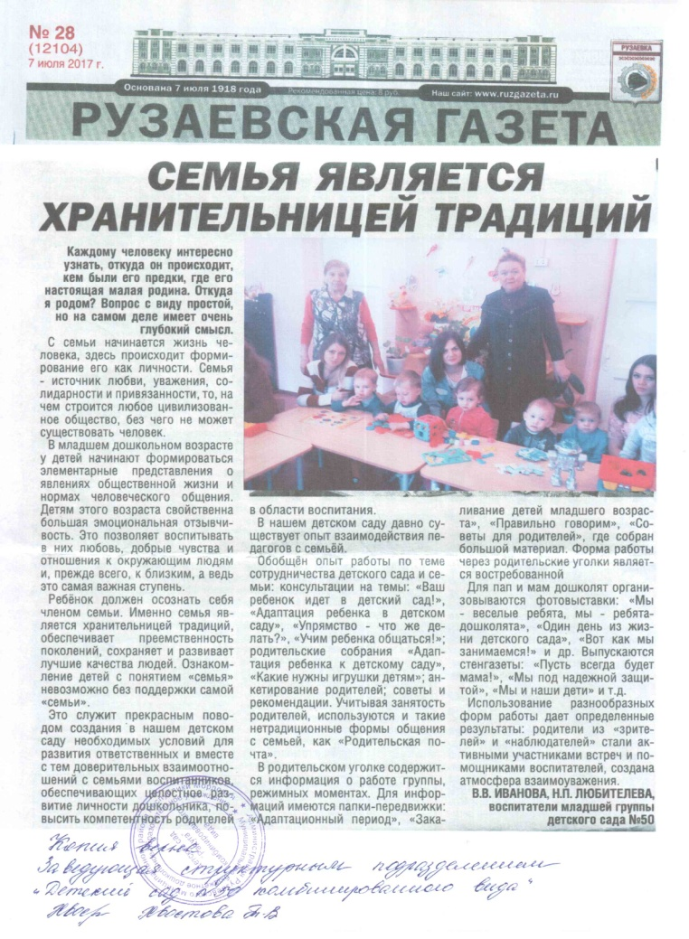

Slide 17
4. РЕЗУЛЬТАТЫ УЧАСТИЯ ВОСПИТАННИКОВ В КОНКУРСАХ, ВЫСТАВКАХ, ТУРНИРАХ, СОРЕВНОВАНИЯХ, АКЦИЯХ, ФЕСТИВАЛЯХ

Slide 18
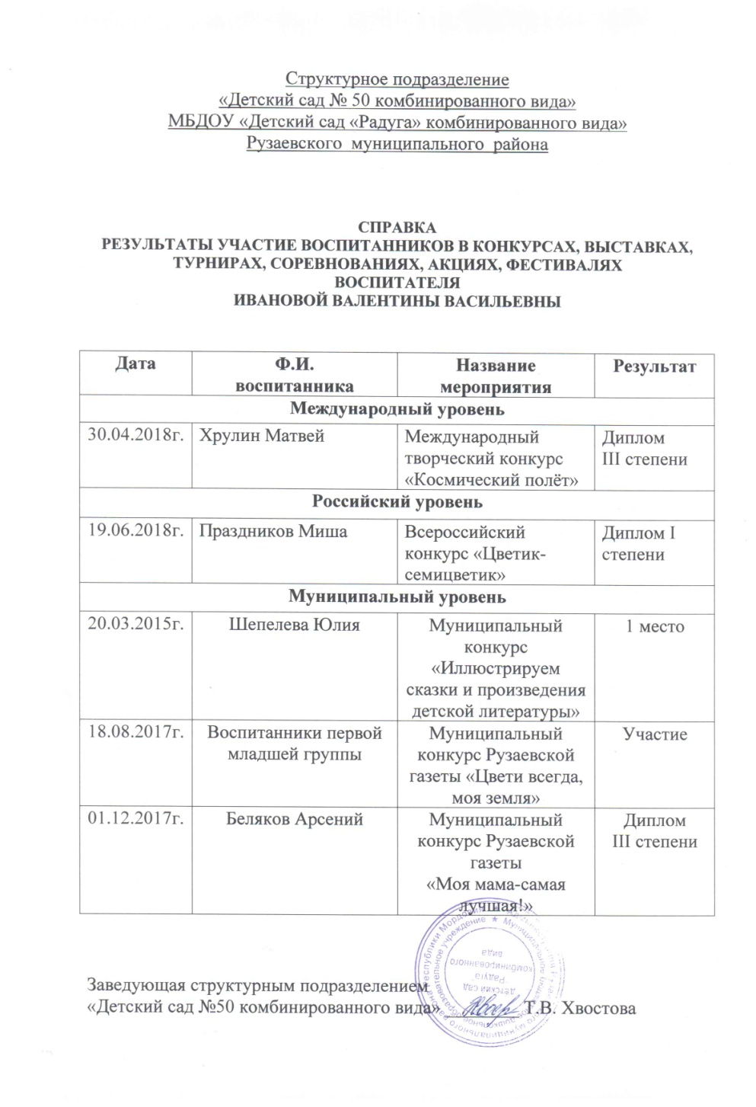

Slide 21
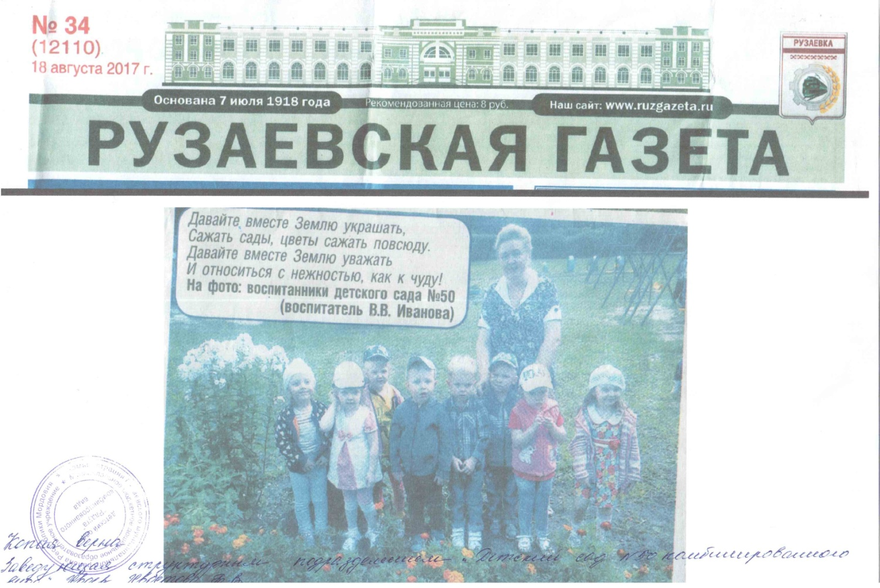

Slide 22
5. НАЛИЧИЕ АВТОРСКИХ ПРОГРАММ, МЕТОДИЧЕСКИХ ПОСОБИЙ

Slide 23
6.ВЫСТУПЛЕНИЯ НА НАУЧНО-ПРАКТИЧЕСКИХ КОНФЕРЕНЦИЯХ, ПЕДАГОГИЧЕСКИХ ЧТЕНИЯХ, СЕМИНАРАХ,СЕКЦИЯ, МЕТОДИЧЕСКИХ ОБЬЕДИНЕНИЯХ

Slide 24
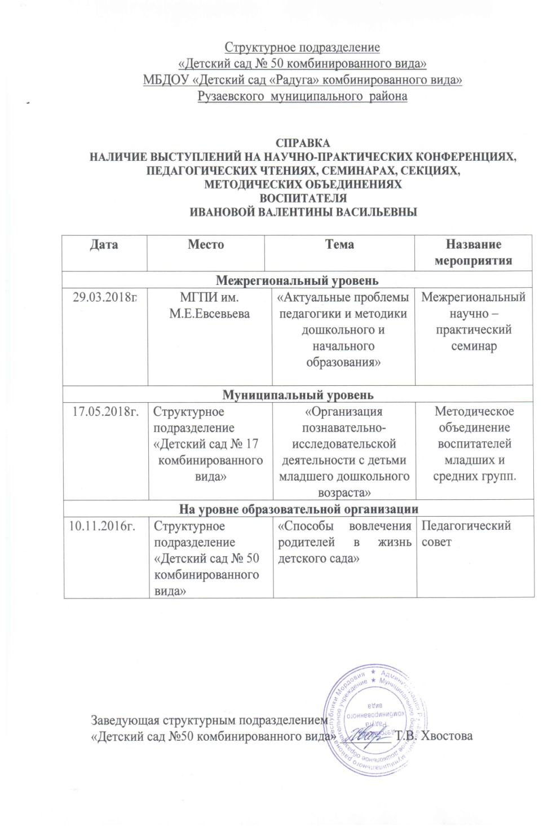

Slide 25
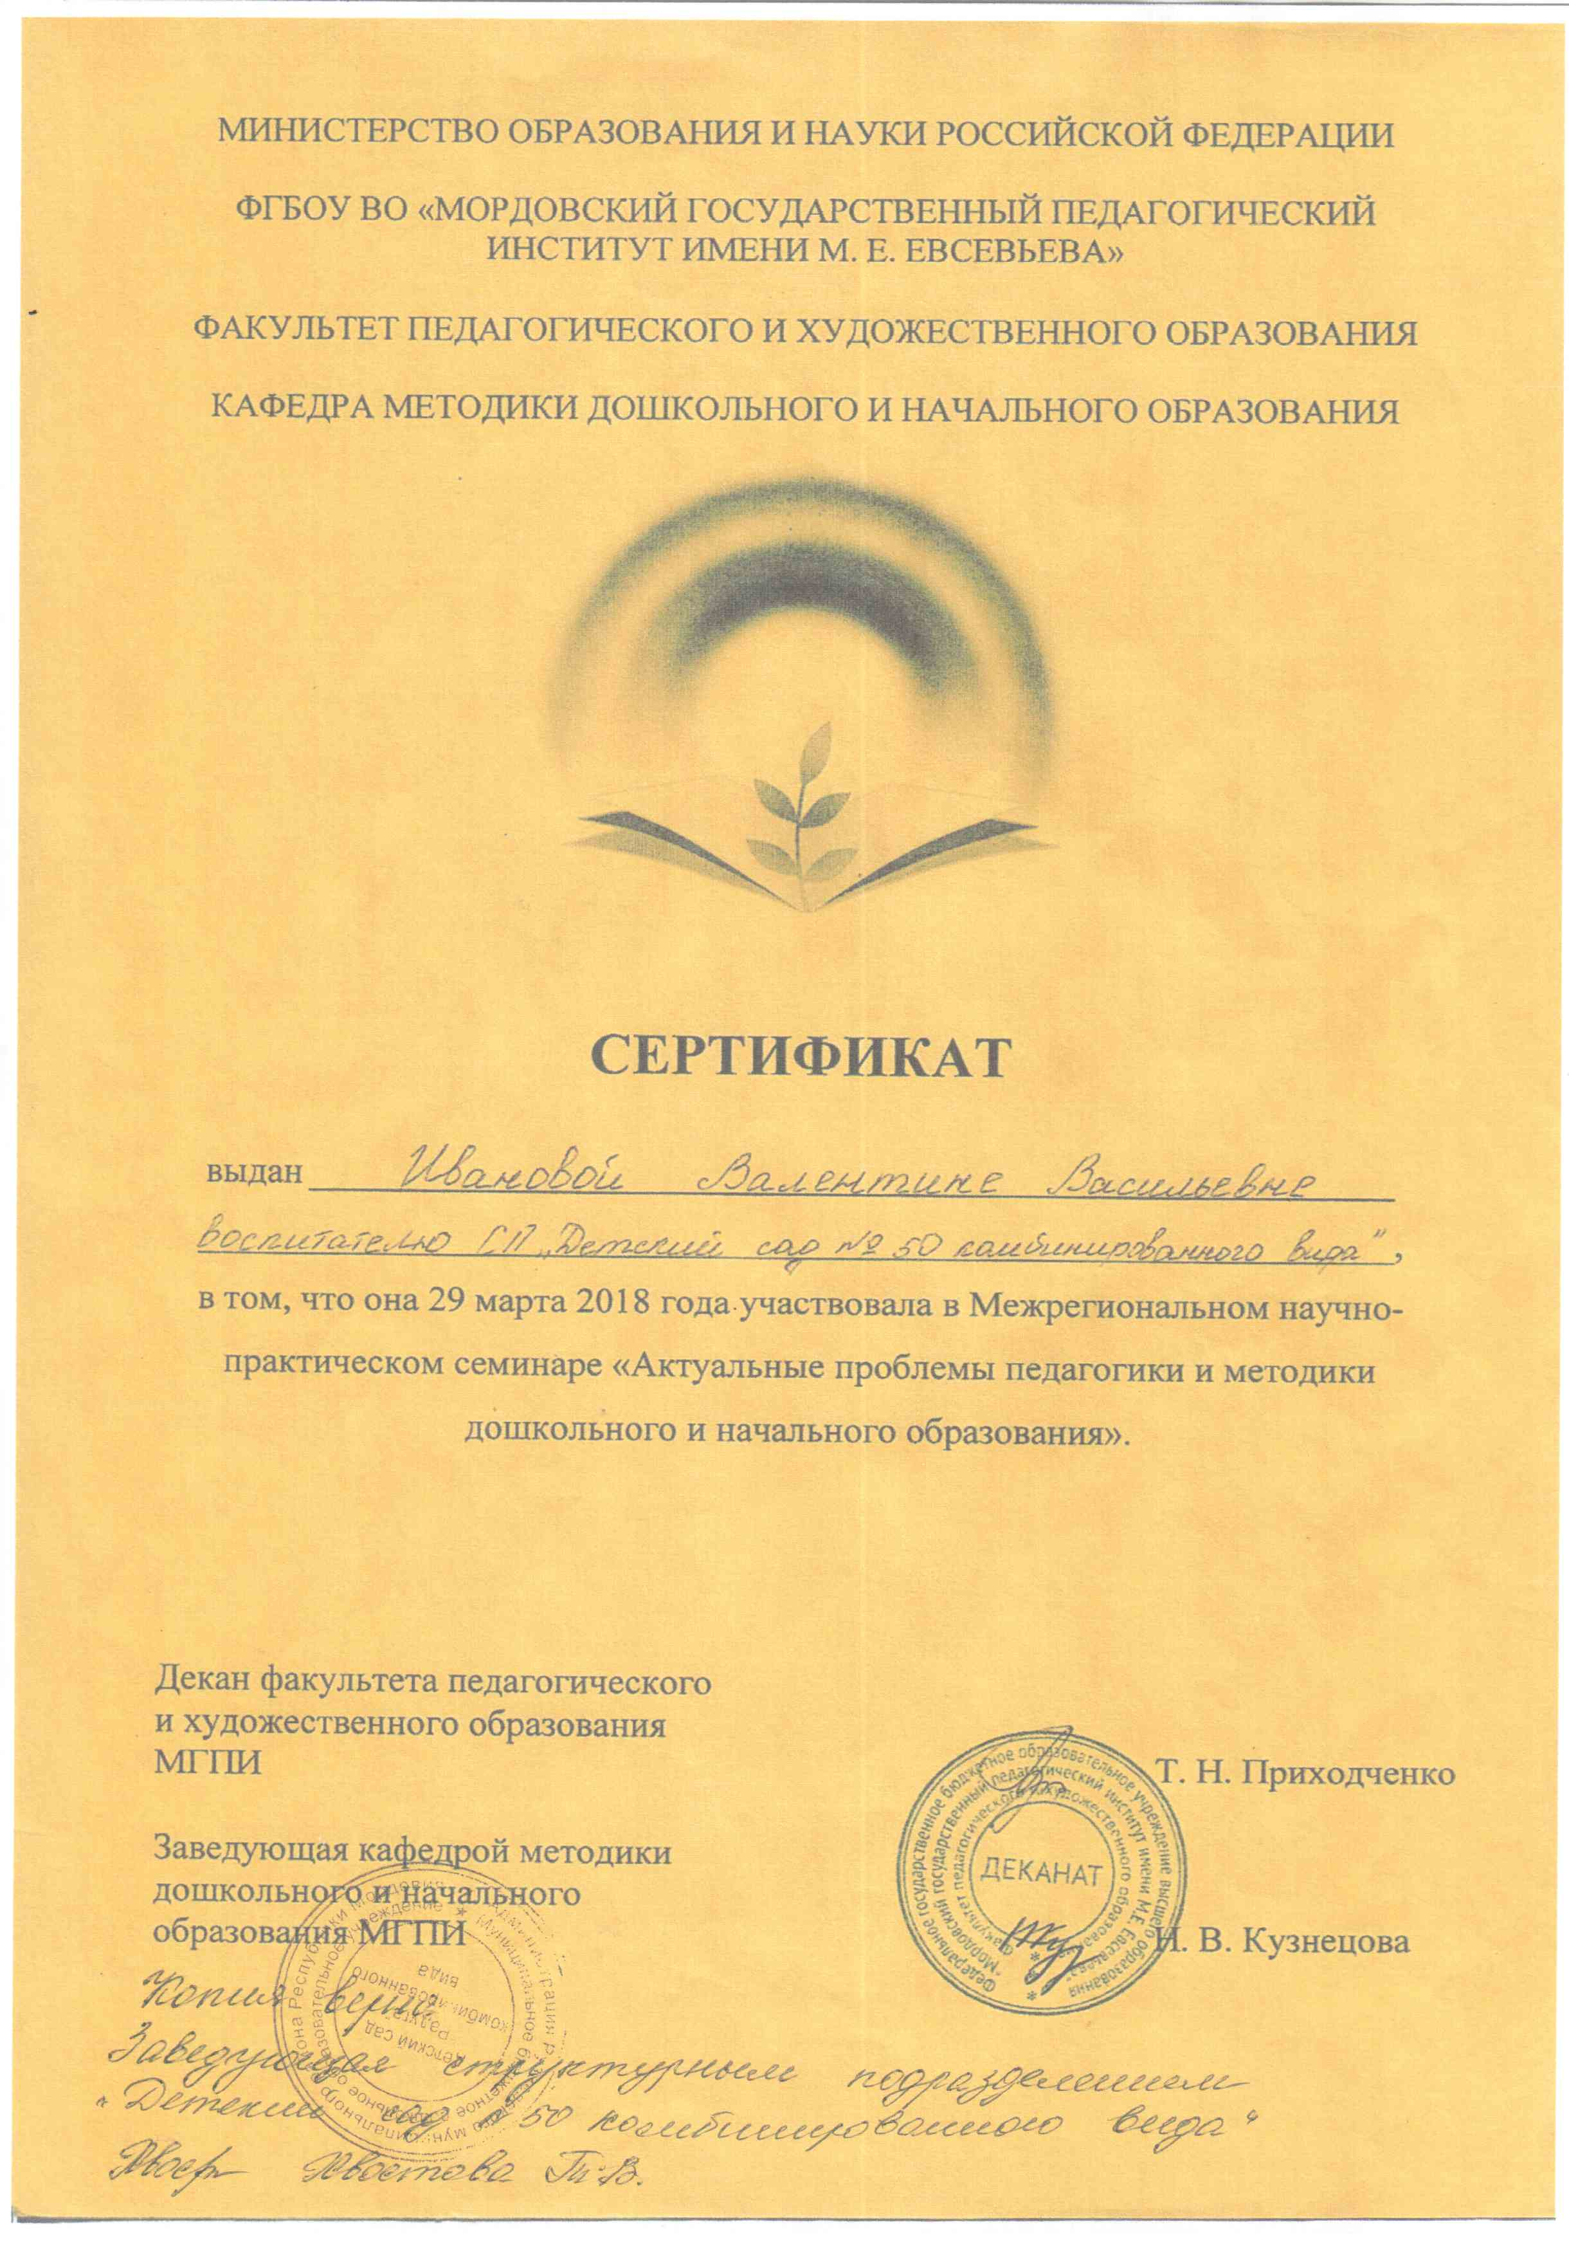

Slide 26
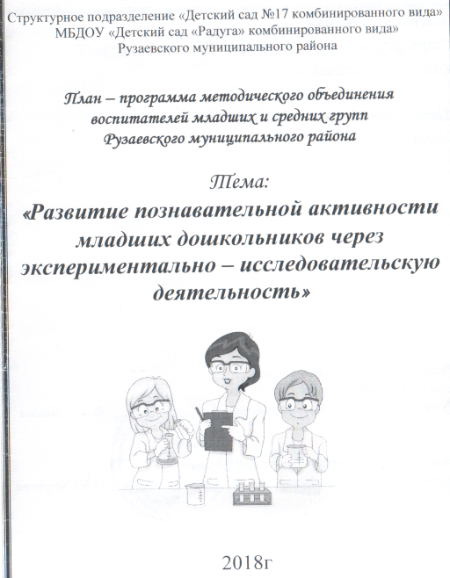
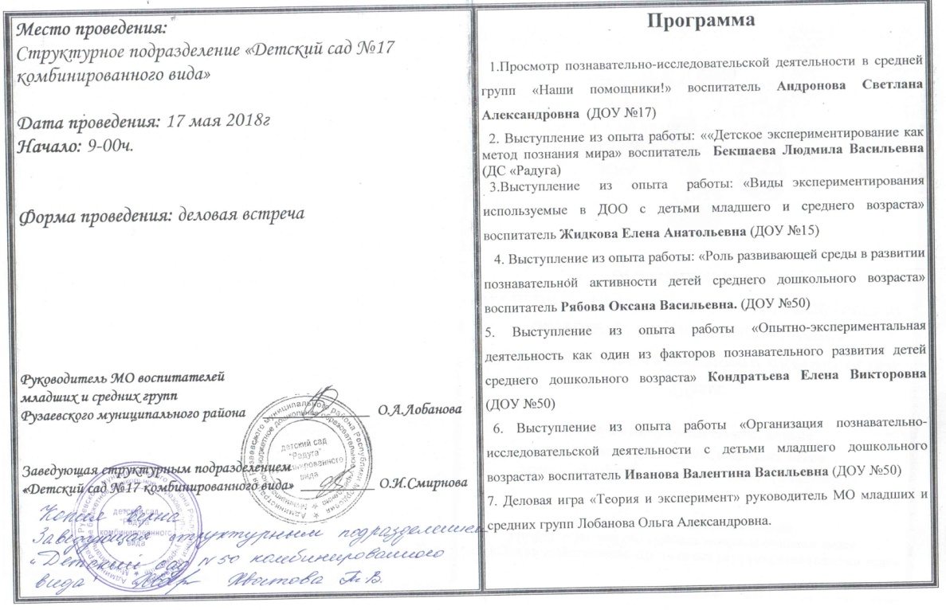

Slide 27
7. ПРОВЕДЕНИЕ ОТКРЫТЫХ ЗАНЯТИЙ, МАСТЕР-КЛАССОВ, МЕРОПРИЯТИЙ

Slide 28
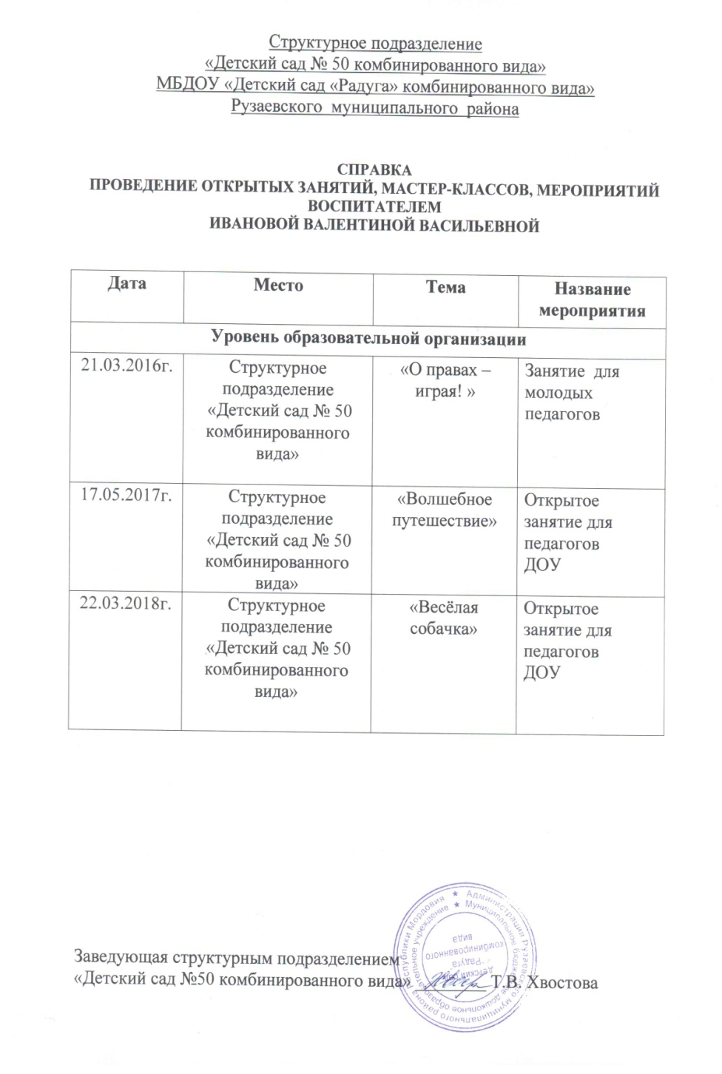

Slide 29
8. ОБЩЕСТВЕННАЯ АКТИВНОСТЬ ПЕДАГОГА:УЧАСТИЕ В ЭКСПЕРТНЫХ КОМИССИЯХ, В ЖЮРИ КОНКУРСОВ, ДЕПУТУТСКАЯ ДЕЯТЕЛЬНОСТЬ И Т.Д.

Slide 30
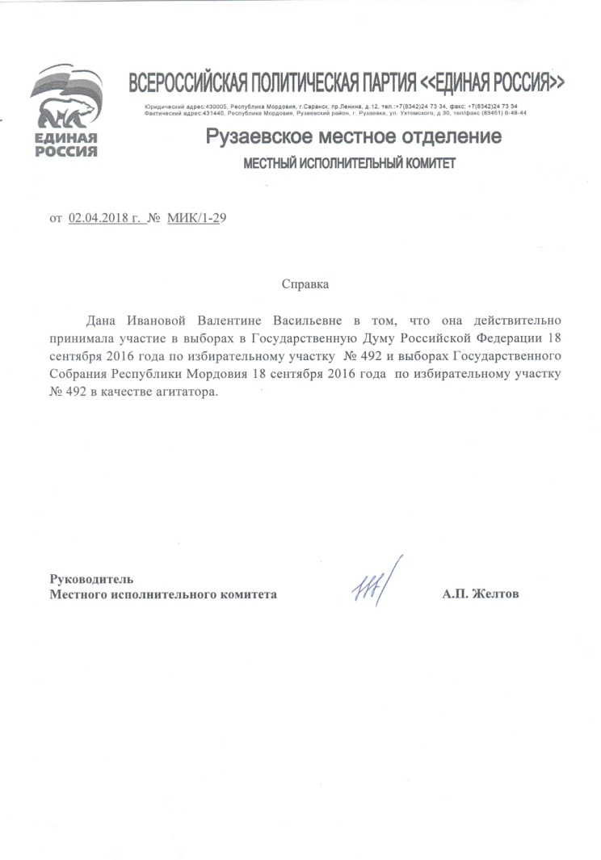
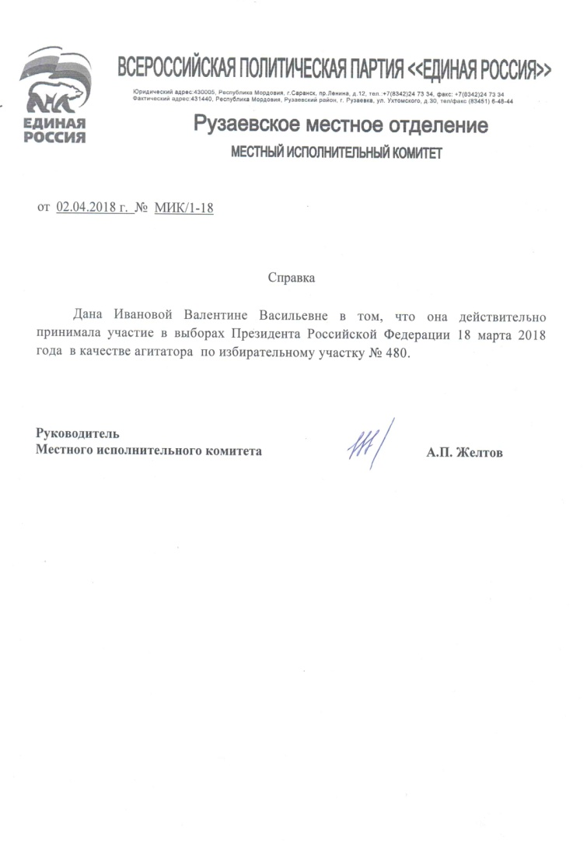

Slide 31
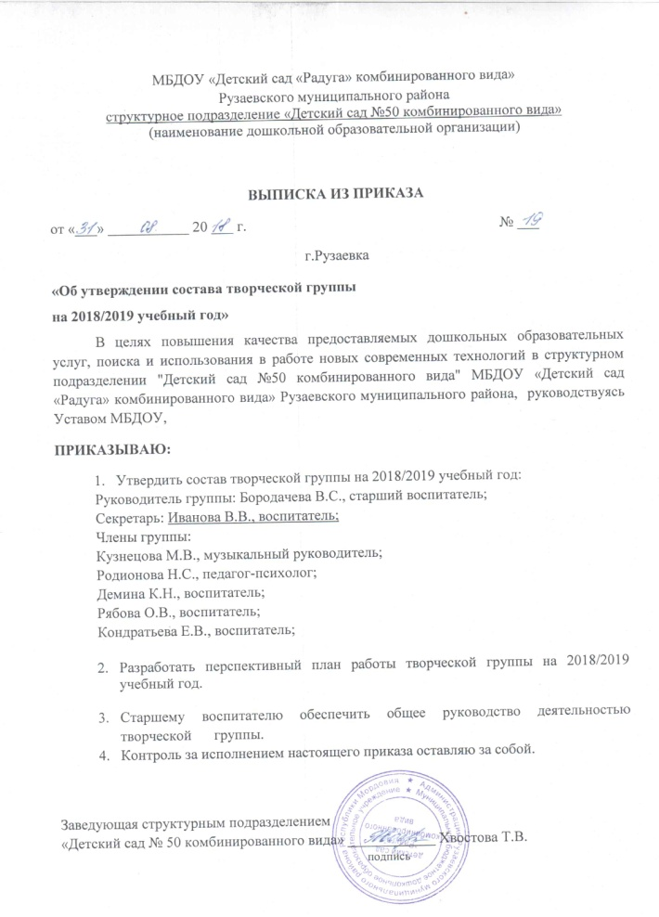
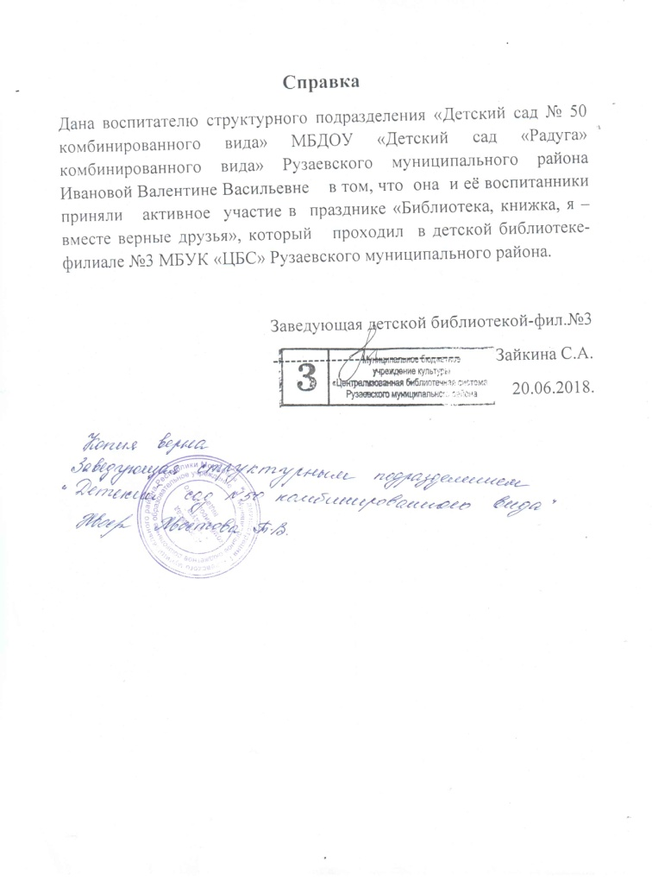

Slide 32
9. ПОЗИТИВНЫЕ РЕЗУЛЬТАТЫ РАБОТЫ С ВОСПИТАННИКАМИ

Slide 33
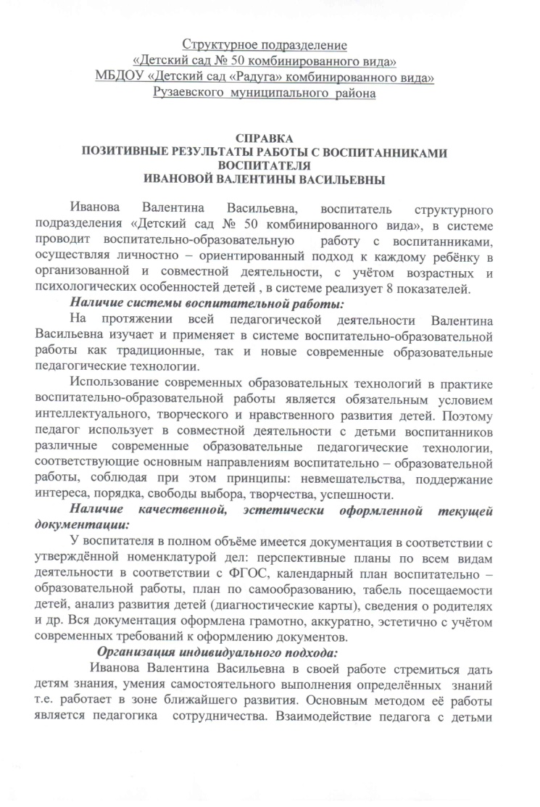
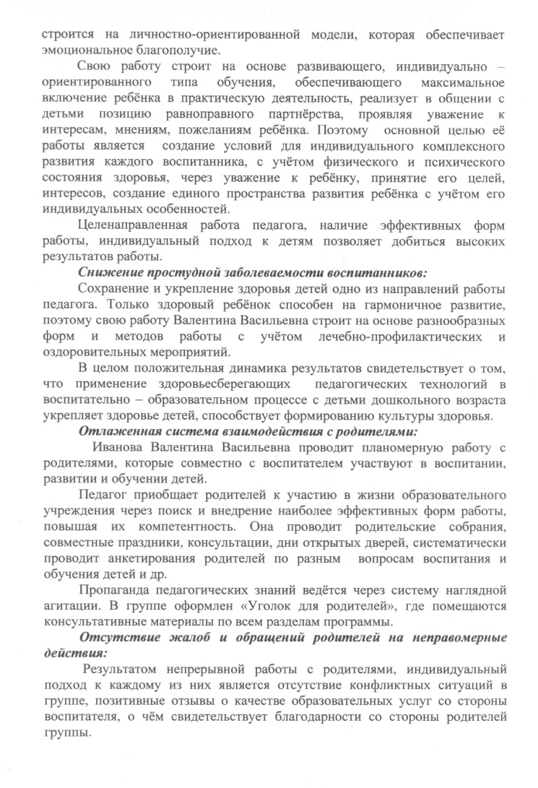

Slide 34
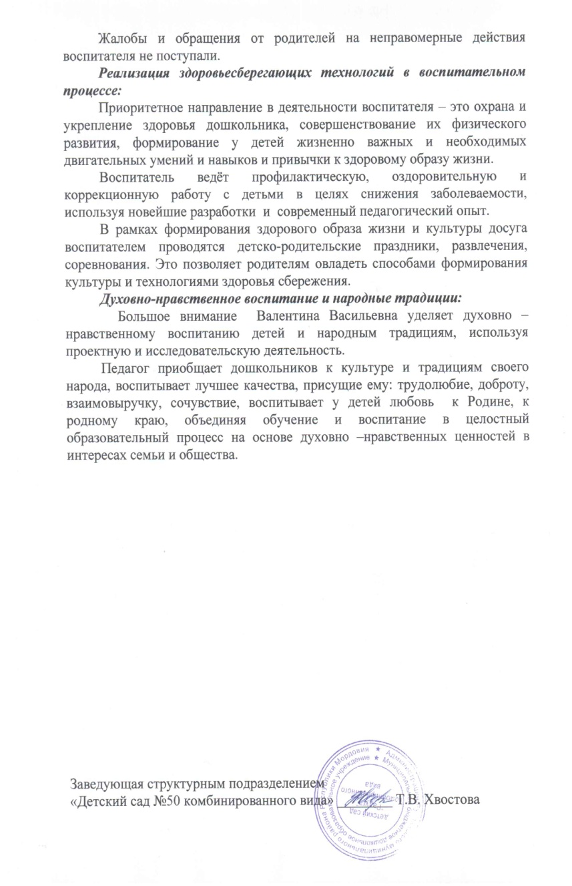

Slide 35
10. УЧАСТИЕ ПЕДАГОГА В ПРОФЕССИОНАЛЬНЫХ КОНКУРСАХ

Slide 36
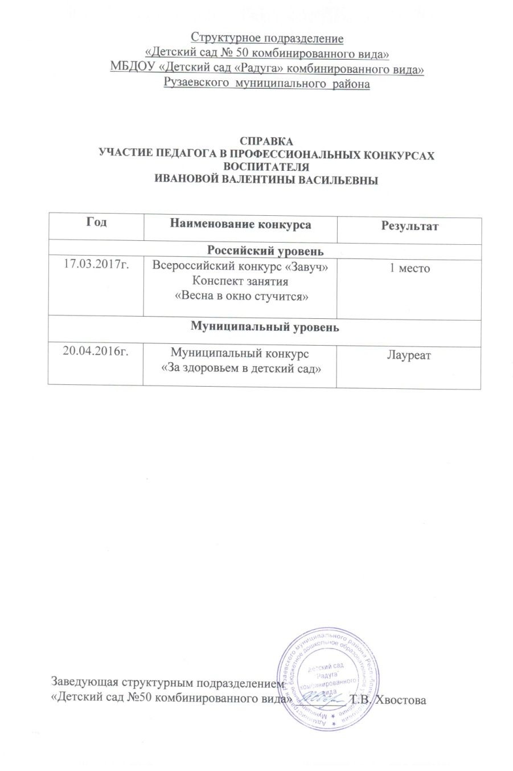

Slide 37
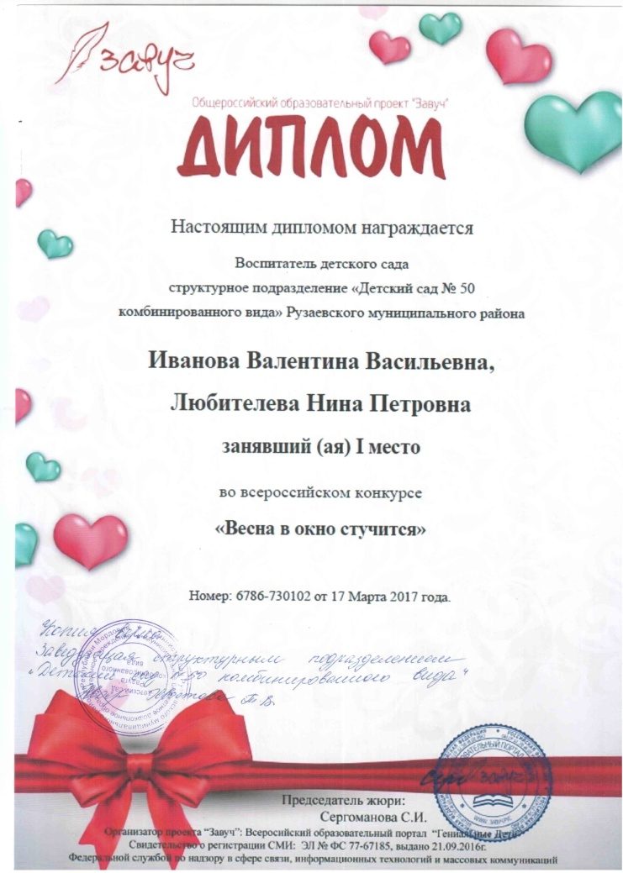

Slide 38
11. НАГРАДЫ И ПООЩРЕНИЯ ПЕДАГОГА В МЕЖАТТЕСТАЦИОННЫЙ ПЕРИОД ОРГАНАМИ ГОСУДАРСТВЕННОЙ ВЛАСТИ, МО РМ, МУНИЦИПАЛЬНЫМИ ОРГАНАМИ, УПРАВЛЕНИЯ ОБРАЗОВАНИЕМ, ОБЩЕСТВЕННЫМИ ОРГАНИЗАЦИЯМИ, ПЕДАГОГИЧЕСКИМИ СООБЩЕСТВАМИ, РОДИТЕЛЬСКОЙ ОБЩЕСТВЕННОСТЬЮ

Slide 39
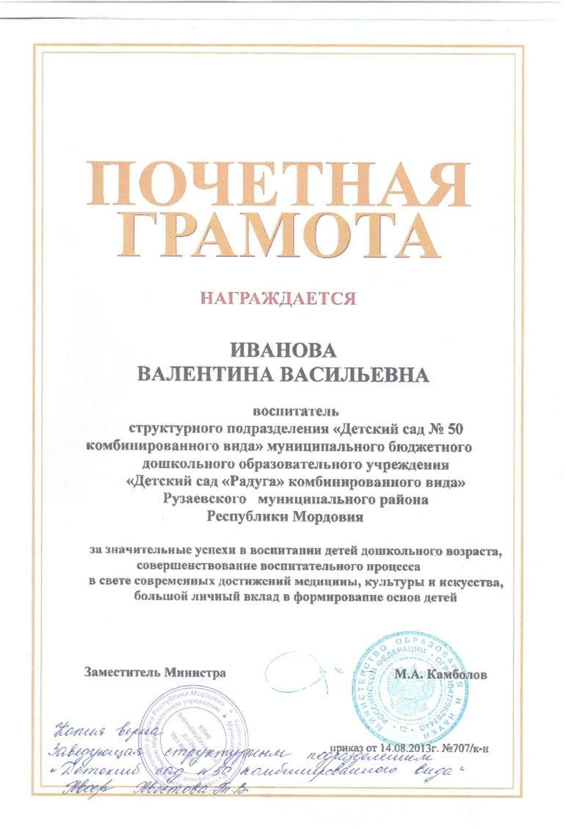

Slide 40
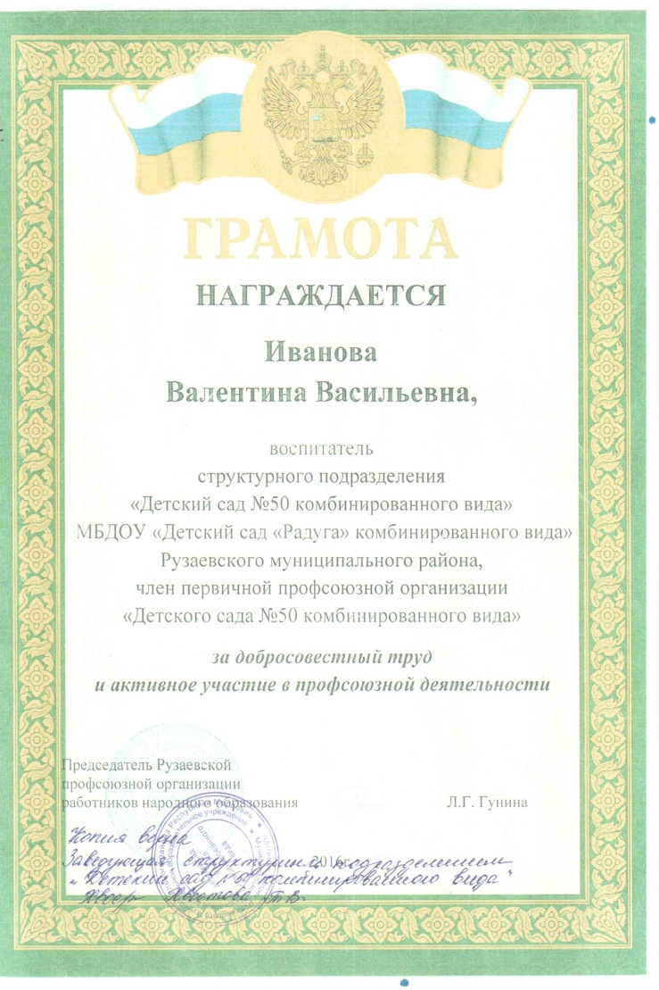

Slide 41
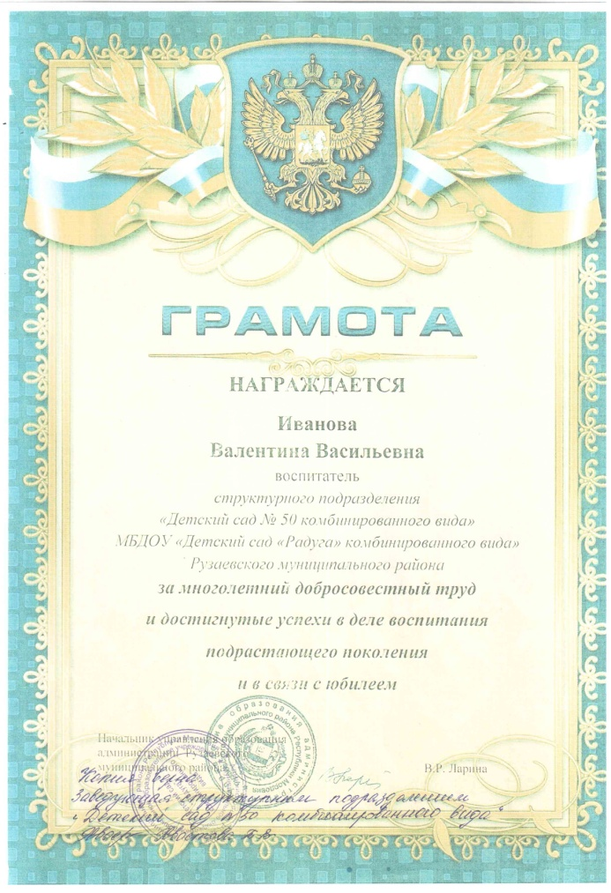

Slide 42
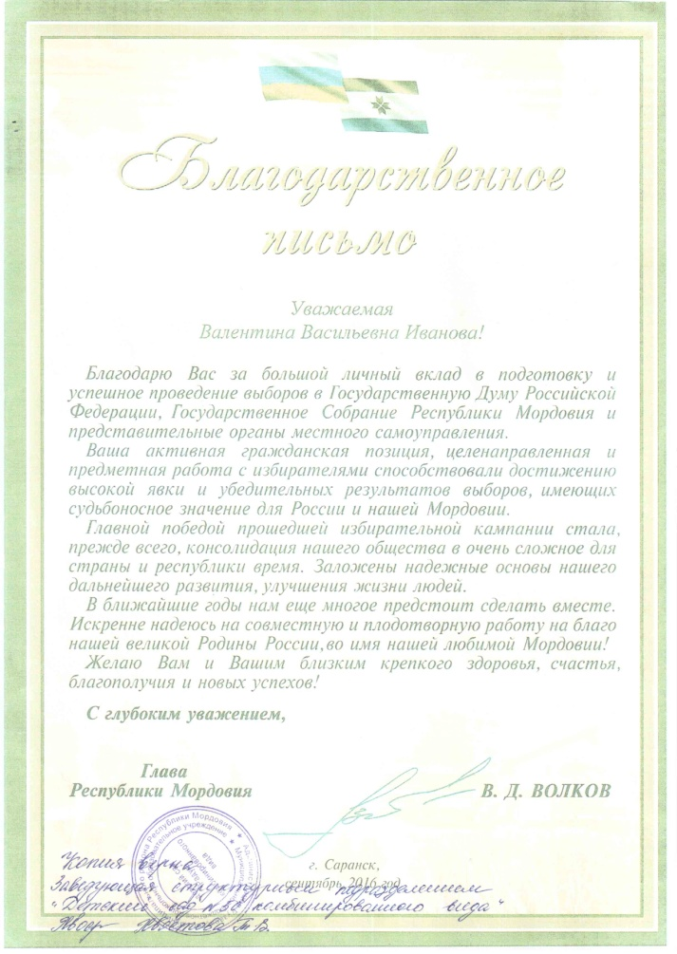
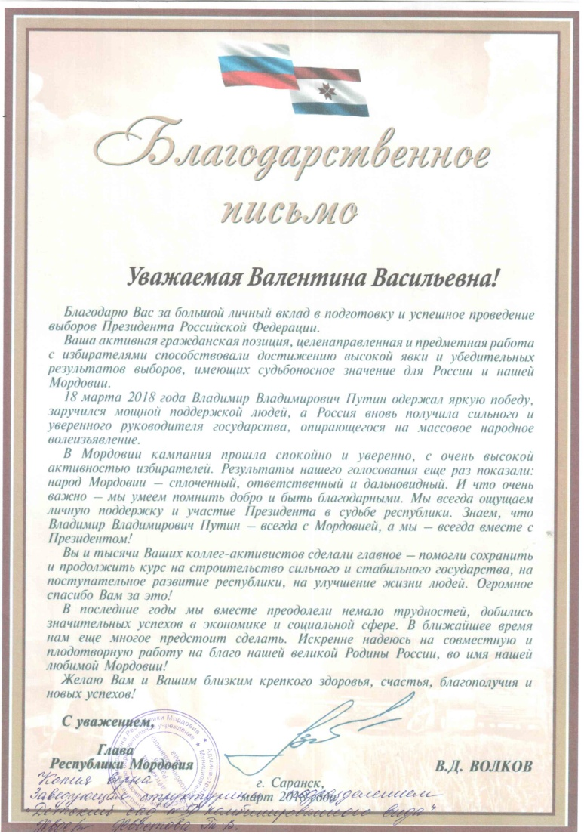

Slide 43
12. ПОВЫШЕНИЕ КВАЛИФИКАЦИИ, ПРОФЕССИОНАЛЬНАЯ ПЕРЕПОДГОТОВКА

Slide 44
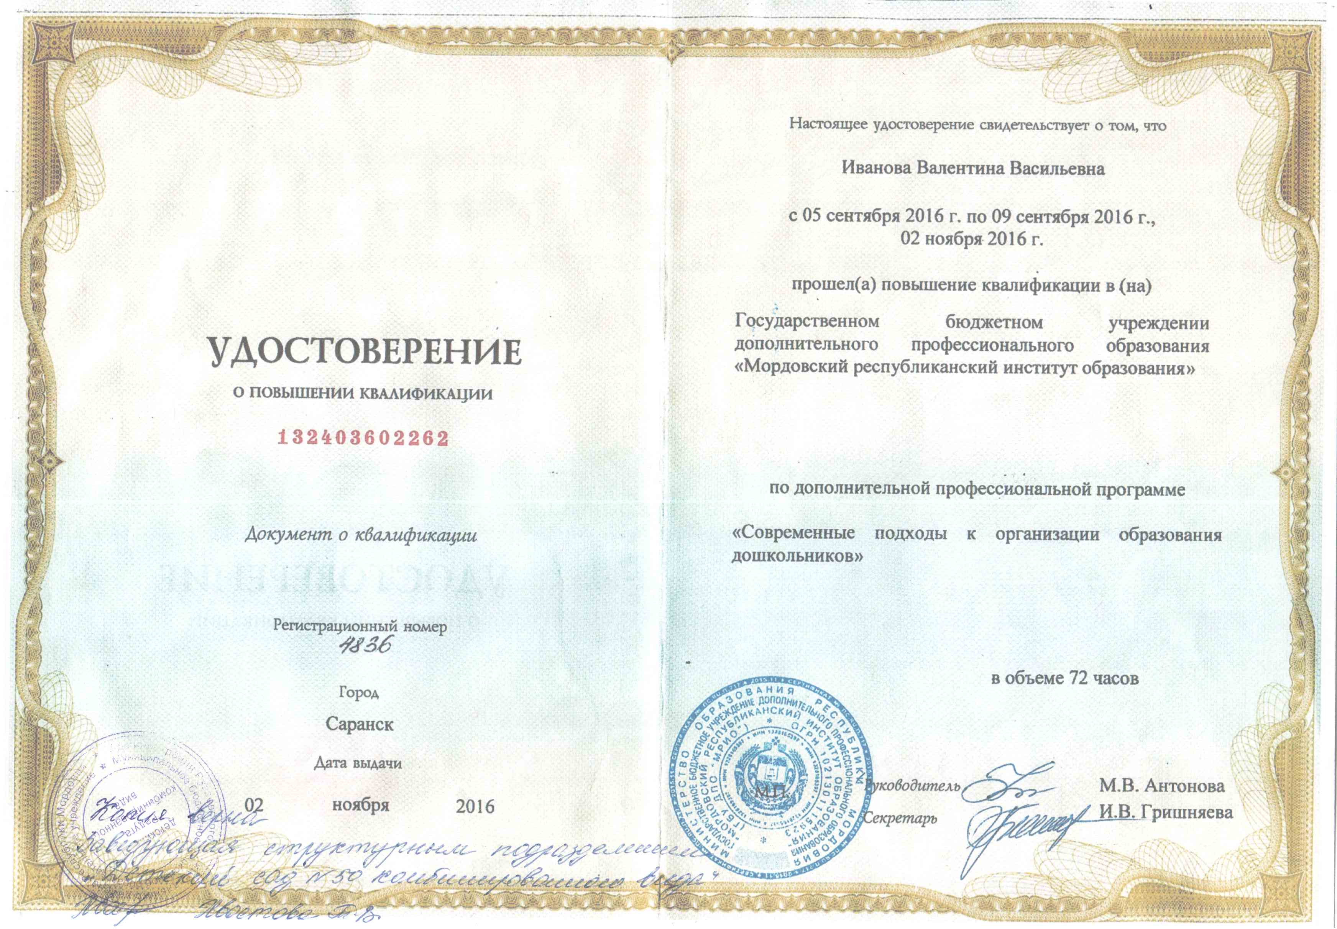

Slide 45
СПАСИБО
ЗА
ВНИМАНИЕ!

